Slide 1

CV23S Ganzin: Pupil Tracking
Final Project Presentation
第17組 越共貪啃奇
Rank 6 out of 19
謝承恩 | 蔣沅均 | 江讀晉 | 蕭承瀚
R11943015 | R11921041 | R11921038 | R11424006
Notes:
我會選擇用十五分鐘就滿裝的越共貪啃奇迎戰，有人罵我我就打簡體，这样其他队友就会觉得我是自己人了

Slide 2
Outline
Problem formulation
Framework
Related works
Method
Experiment
Conclusion

Slide 3
Problem formulation
Two goals
Segment pupils in eye images
Determine the existence of pupils
Our proposed solution
Specialized semantic segmentation task
The segmentation task requires the segmentation of the entire pupil, even when it is partially occluded. To address this issue, specific loss functions are required to handle such cases.
A two-class classification task aimed at determining the presence pupils.
To address the issue of an imbalanced dataset, we introduce Masked Autoencoder (MAE) as a self-supervised training strategy. MAE enables the model to learn robust visual representations during pre-training.
Notes:
首先是problem formulation
這次期末專題有兩大題部分
第一，要把瞳孔部分從灰階圖中pixelwise識別並分割出來
第二，則是要判斷瞳孔是否存在
我們的解法是利用兩個不同的模型分別解決著這兩項任務
segmentation的部分，我們把它視為特化的semantic segmentation task
由於需要能夠segment出被眼皮部分遮擋的瞳孔，因此需要特殊的loss funciont與後處理方法，才能解決這個問題
接下來瞳孔存在性分類的任務中，由於瞳孔不存在的比例大約只佔training set的10％左右，因此我們選擇使用自監督訓練的方法
Masked autoencoder簡稱mae
來使模型能夠學習到泛化能力較強的特徵，藉由較為robust的feature即可緩解，資料不平衡的劣勢。

Slide 4
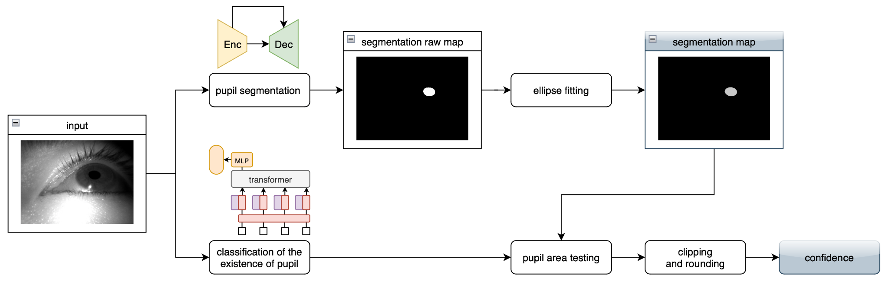
Framework
Notes:
這頁是我們整體的framework，從左邊開始是我們的input。
他會分別進路兩個model，一個負責執行segmentation，另一個則是負責判斷pupil是否存在的classification。
segmentation model，會output segmentation的raw map。
但因為邊界會過於粗糙，因此我們會再經過ellipse fiiting來將其smooth。
classification則是會output，existence of pupil的信心度。
並會整合segmentation map的資訊後，來得到最終的confidence

Slide 5
Related work — segmentation
EllSeg: An Ellipse Segmentation Framework for Robust Gaze Tracking
Author Aayush K.Chaudhary, Rakshit Kothari, Manoj Acharya, et.al.
Jounal 2021 IEEE Transactions on VCG
Affiliation Rochester Institute of Technology, USA
EllSeg enables prediction of the pupil as full elliptical structures despite the presence of occlusions.
Notes:
segmentation的部分，我們參考的事這篇paper
那他其中的contribution是在於，即使pupil有稍微被遮擋。
那他也依然會繪製出完整的橢圓。
這符合我們task的所需。

Slide 6
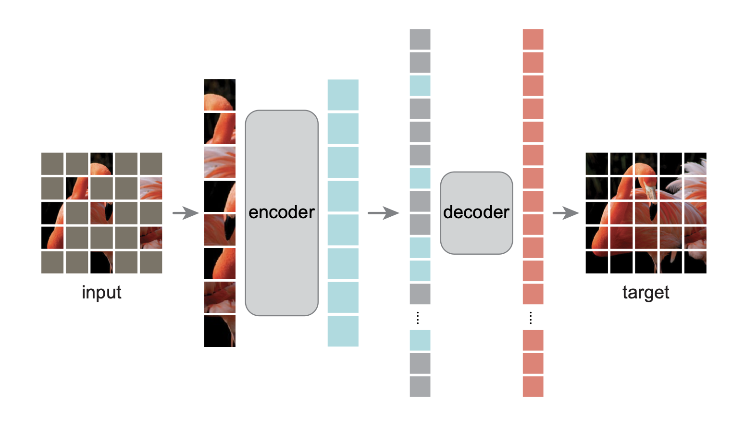
Related work — classification
Masked autoencoder (MAE)
Author Kaiming He, Xinlei Chen, et.al.
Conference 2022 CVPR
Affiliation Facebook AI Research
MAE allows for learning high-capacity models that generalize well.
Self-supervised learning has demonstrated its superiority in learning robust features, thereby enhancing knowledge transfer to downstream tasks.
Notes:
在分類器上，我們參考的是masked autoencoder簡稱MAE
這篇論文借用了自然語言處理領域的技巧，Masked language modeling
就是將內容進行部分遮擋，並讓模型試圖還原被遮擋的部分，藉此可以強迫模型學習到圖片的一些semantic
同時在這篇論文中，作者實驗證明，MAE可以有效的訓練大型模型使其能夠學到泛化能力較一般監督式學習強的特徵抽取方式
利用這個抽取robust feature的特色，我們可以將其轉移到我們本次分類任務，並且擁有相當好的表現。

Slide 7
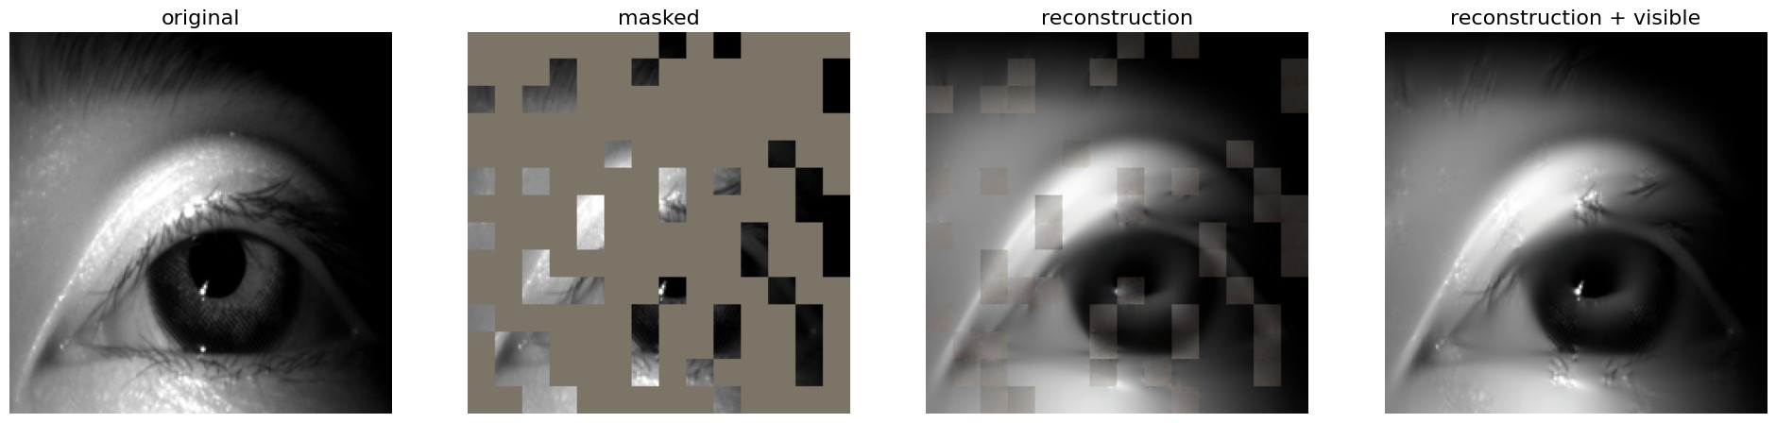
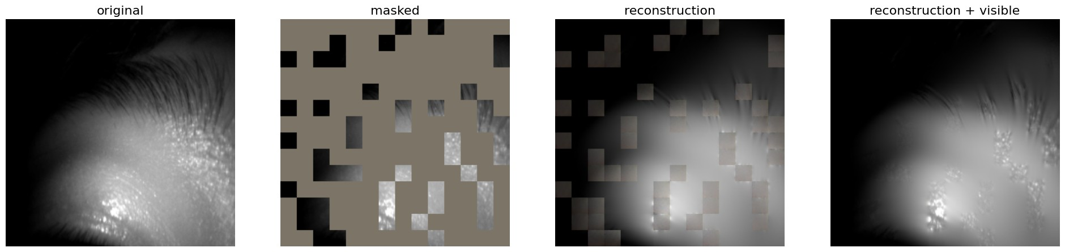
Method
Segmentation
Use RITnet_v3 pre-trained model of EllSeg on OpenEDS, NVGaze, RITEyes, LPW, Fuhl and PupilNet.
Fine-tune RITnet_v3 on S1-S4 dataset.
Classification
Use MAE pre-trained model on ImageNet-1k.
Random augmentation
Perspective warping
Brightness
Horizontal flipping
original
masked
reconstruction
reconstruction+visible
original
masked
reconstruction
reconstruction+visible
Notes:
可以看到說，pre-train再imagenet上的ViT依然能夠很好抽取並還原瞳孔與眼睛周圍的圖片
segmentation，使用的是RITnet_v3的pre-trained model。我們將他fine-tune在S1到S4上。
classsification，使用的是MAE在imagenet 1k上的pretrained model。
畫面右邊是關於MAE的一個demo，
當我們輸入masked的圖片時，因為這個pretrained model可以抽取足夠好的特徵，使其可以還原出有一定品質的圖片。
代表他在特徵擷取上，使有很不錯的效果的。
此外，我們加入一些augmentation來使得model更robust。

Slide 8
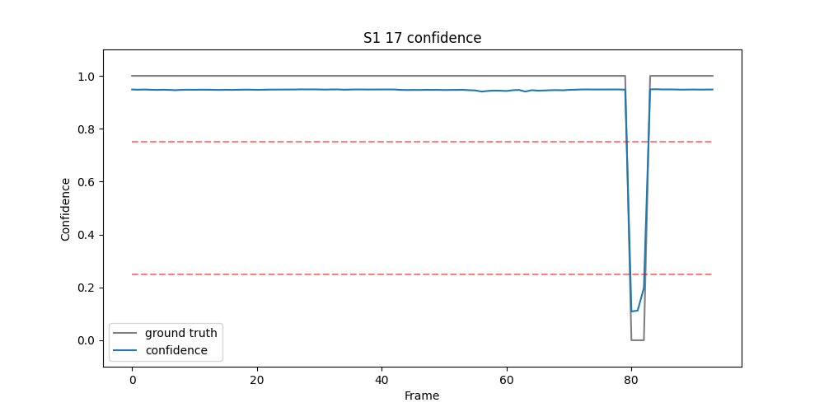
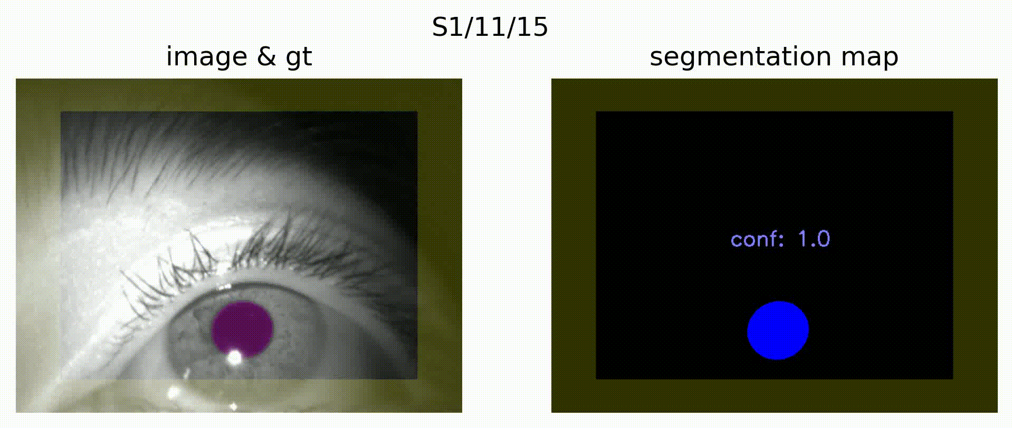
Method — post-processing
Area testing: using segmentation map to correct “marginal” tasks.
The variation in pupil area within the same folder is not significant.
Clipping and rounding
The confidence values passing the thresholds are clipped to either 0 or 1.
w/o rounding
w/ rounding
thresholds
S1 S17 confidence
Confidence
Frame
Notes:
除了前述兩個步驟，我們發現有些segmentation的結果可以補足confidence prediction的不足。比方像左下角這幾幀S1的影像，左側為image和ground truth，右側為預測出的segmentation map。當瞳孔在畫面邊緣時，我們的分類模型可能會有誤判的情形，也就是confidence沒有判斷接近為0。此時，我們利用segmentation map面積和同資料夾map面積的比例，來校正confidence數值。
另一個後處理為clipping and rounding，也就是將過閾值的confidence直接賦值成0或1，如右下圖紅色虛線為trheshold，藍線和灰線分別為經過rounding前後。此方法可以使得mIoU和atnr的成績都可以提高。

Slide 9
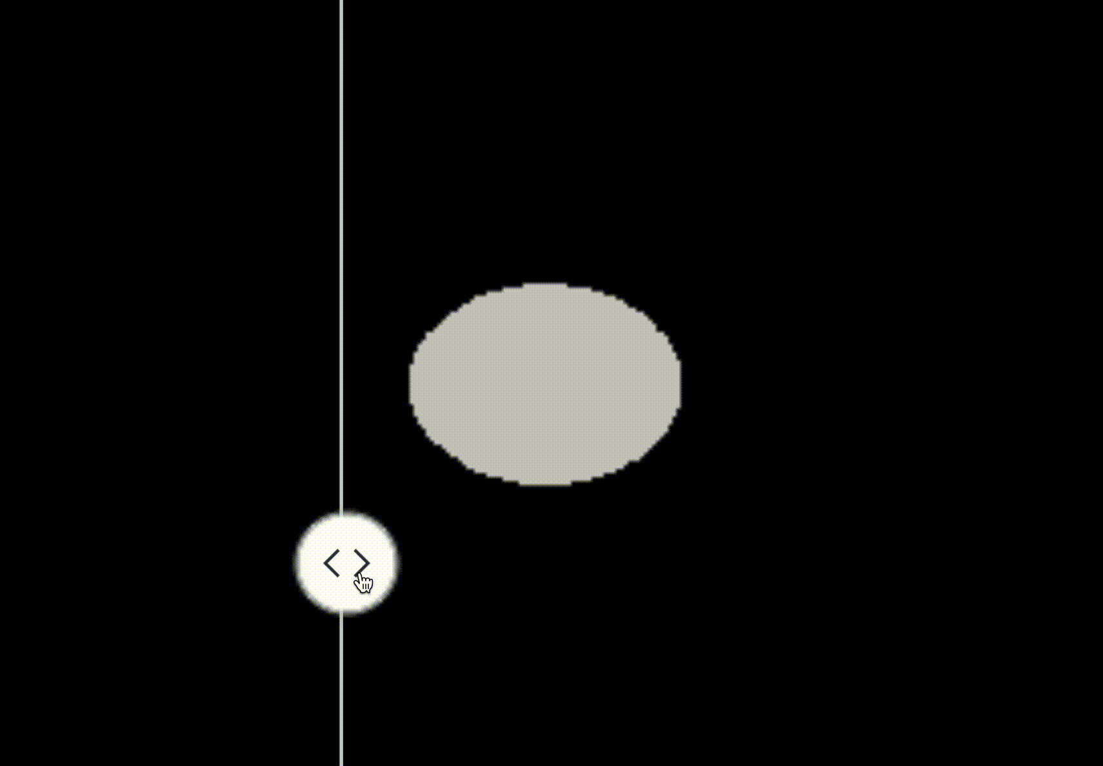
Experiment — Segmentation
To improve the performance in terms of mIoU,
Fine-tune on the competition dataset on the base of the pretrained model.
Replace the original output with the smooth ellipse.
The comparisons on the testing dataset.
mIoU increases 1.2% with fine-tuning.
Score increases 0.3% with ellipse fitting.
 | w/o fine-tuning | w/ fine-tuning
mIoU | 0.664 | 0.676
 | w/o ellipse fitting | w/ ellipse fitting
score | 0.929 | 0.932
Notes:
接下來為實驗結果。
首先，為了得到更好的segmentation成績，我們在EllSeg輸出的segmentation map上做了兩樣調整。 第一個是fine-tuning，也就是使用S1-S4 dataset對model進行微調訓練，使得模型更能運用在此次競賽上。
第二個是ellipse fitting，我們會找出原本map的contour，並以此繪製出更為平滑的橢圓形，如右側動畫所示。
經過fine-tuning，mIoU在testing dataset上進步了約1.2個百分點，而經過ellipse fitting後，整體成績上升約0.3個百分點。
因此可看出，這兩項調整在白熱化的競賽階段起了一定的作用。

Slide 10
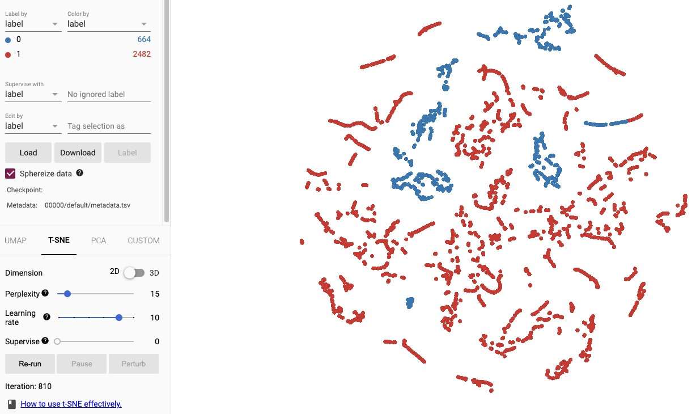
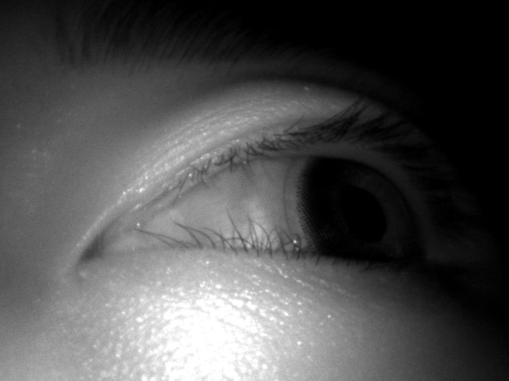
Experiment — Classification
label 0: S4/01/81.jpg
label 1: S4/01/80.jpg
The t-SNE visualization of features extracted by MAE-trained ViT-L on the given S4 dataset
Notes:
T-SNE of S4
A demonstration of superior judgement
在這個實驗中，我們使用了由mae訓練的vision transformer抽取的特徵 來進行tsne的視覺化
並以此來驗證我們的分類器的能力，
其中藍色是瞳孔不存在並標籤為0，紅色是瞳孔存在標籤為1
那在圖上可以看到
大部分紅藍可以分別形成cluster，兩者是區分開來的，只有在綠色匡內的部分，紅藍形成了同一個cluster，這是由於部分資料相當難區分，
例如，右邊的兩張圖分別代表瞳孔不從在與存在，但視覺上兩者其實十分接近，因此分類器無法判斷也是情由可原

Slide 11
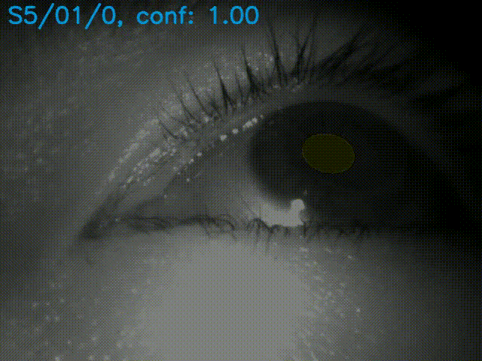
Conclusion
With RITnet_v3 pretrained weights and fine-tuning, we achieved an mIoU of 0.965 on the testing set.
With pretrained weights from MAE and sensible augmentation techniques, we achieved 0.950 on the leaderboard.
By applying suitable post-processing, we can detect some corner cases of the pupil existence based on the raw segmentation map.
Notes:
最後，我來總結一下
我們使用RITnet_v3的pretrained weight，透過fine-tune使得我們在mIOU達到0.965
我們使用了MAE的pretrained weight配合適當的augmentation，讓我們最終在leaderboard上得到0.950的分數
最後，我們也不浪費segmetation帶給我們的資訊，用其他偵測出一些pupil不存在的corner case。來輔助classification的部份
而右邊的GIF檔案，是簡單的一個demo。
可以看到在未看過的testing data上，他也有能夠有很不錯的表現。

Slide 12
Q&A
Thanks for your attention.

